Slide 1

Министерство образования Приморского края
КГОБУ «Специальная (коррекционная) общеобразовательная школа-интернат III-VI видов»
Ресурсный центр дистанционного образования для детей-инвалидов
IX Межрегиональная педагогическая дистанционная научно-практическая конференция по теме:
«Актуальные вопросы и лучшие практики обучения учащихся с ограниченными возможностями здоровья в условиях современной образовательной системы»
Секция «Психолого-педагогическое сопровождение: вызовы и решения»
выступление из опыта работы с детьми ОВЗ.
Тема выступления:
«Создание психолого-педагогических условий для учащихся с особыми образовательными потребностями»
Учитель-дефектолог Миколасюк А.А.
2026 г.

Slide 2

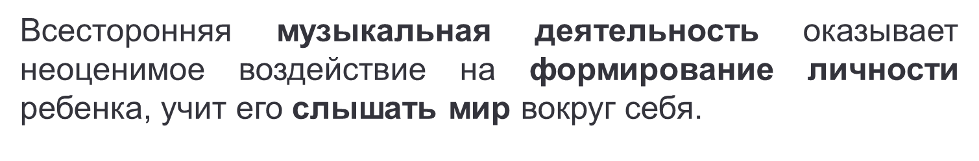
В ФАОП НОО и ФАОП ООО для обучающихся с нарушениями зрения отражены целевые ориентиры формирования жизненных компетенций и социализации, которые представлены в специальных личностных и метапредметных планируемых результатах освоения ФАОП, а также в результатах освоения программы коррекционной работы.
Развитие жизненных компетенций и социализация незрячего ребенка с помощью музыки:
Цель: создание специальных условий, для оптимального развития ребёнка с ОВЗ, помощь в решении актуальных задач развития, обучения, воспитания и социализации.
Музыка становится способом освоения реальности, она помогает:
развивать ВПФ, слуховое восприятие, эмоциональную отзывчивость, музыкальные способности, артикуляционный аппарат, дыхательную систему;
формировать коммуникативные навыки, нравственные ценности;
создавать хорошее настроение.

Slide 3

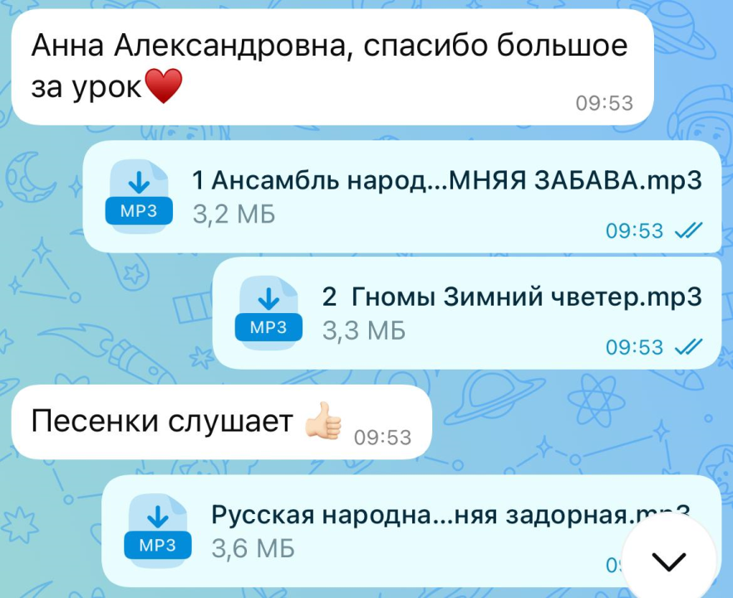
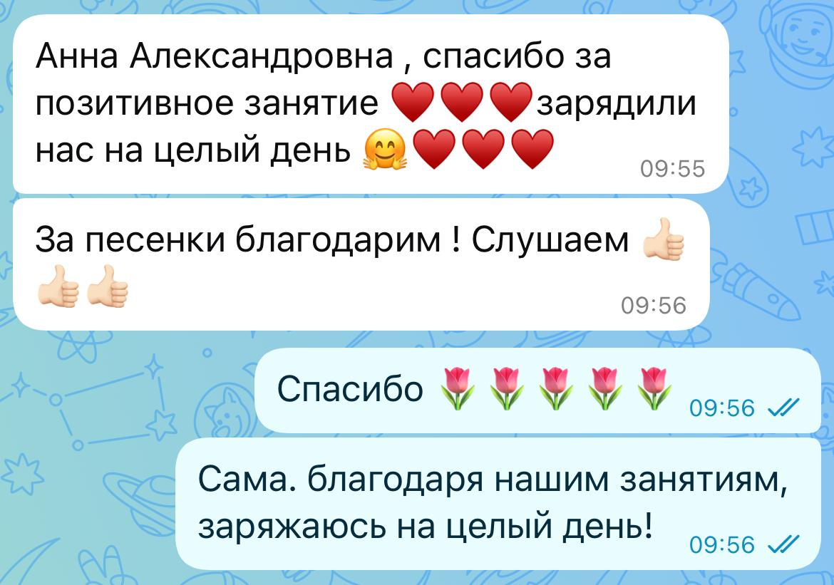
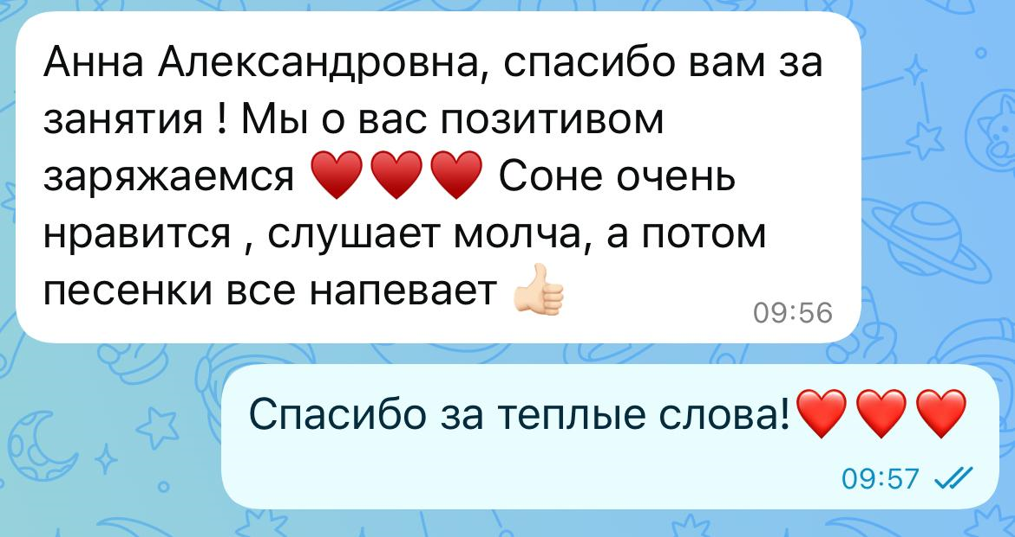
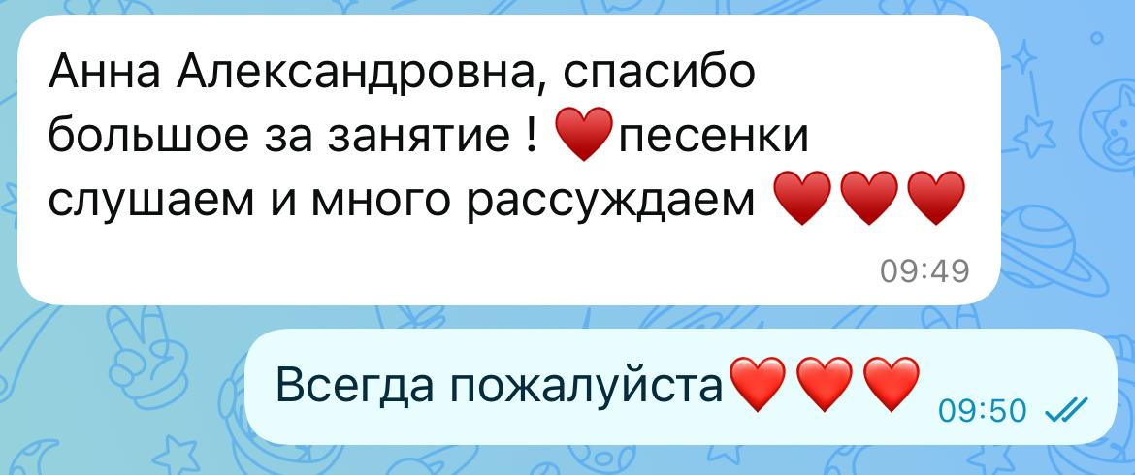

Slide 4
Наука
Лев Понтрягин - советский математик.
Николай Лобачевский - математик, создатель неевклидовой геометрии.
Галилео Галилей - итальянский учёный.
Искусство
Луи Брайль - создатель рельефно-точечного шрифта для незрячих людей.
Андреа Бочелли - итальянский оперный певец.
Рэй Чарльз - американский эстрадный певец и пианист.
Стиви Уандер - соул-певец и композитор.
Николай Петрович Николев - поэт и драматург.
Владимир Дмитриевич Бухтияров - главный редактор журнала «Наша жизнь».
Сергей Поползин - художник.
Лариса Владиславовна Павлова - художница.
Олег Борисович Аккуратов - пианист, джазовый импровизатор и певец.
Диана Гурцкая - эстрадная певица,общественный деятель.
Спорт
Анастасия Багиян — российская лыжница. Сергей Севостьянов — четырёхкратный паралимпийский чемпион, шестикратный чемпион мира, 15-кратный чемпион Европы, заслуженный мастер спорта.
Олег Крецул — дзюдоист.
Общественная деятельность
Александр Моисеевич Щербина - тифлопедагог.
Дэвид Бланкетт - политик.
Гарриет Табмен - деятель по освобождению людей из рабства.

Slide 5


Применение музыки на дистанционных уроках с детьми ОВЗ:
♪ В начале урока использовать музыкальное приветствие;
♪ Пальчиковая гимнастика (пальчиковые игры);
♪ Нейро упражнения;
♪ Артикуляционная гимнастика;
♪ Дыхательная гимнастика;
♪ Ритмические игры;
♪ Использовать лирическую музыку для снятия чрезмерной возбудимости и нервозности детей;
♪ В конце урока провести музыкальное прощание;
Музыкотерапия - это метод, использующий музыку в качестве средства коррекции эмоциональных отклонений, страхов, двигательных и речевых расстройств, отклонений в поведении, при коммуникативных затруднениях, реабилитации, образовании и воспитании детей и взрослых страдающих от соматических и психосоматических заболеваний.
Музыка - это лекарство, которое слушают.

Slide 6
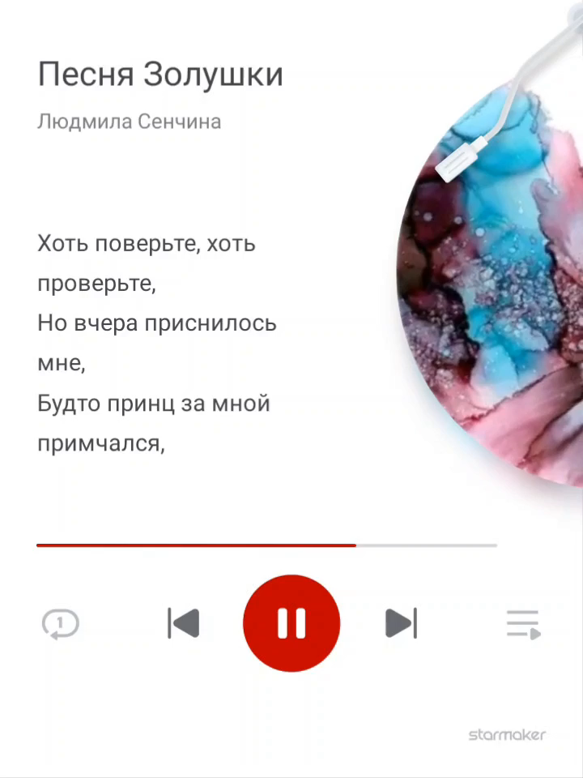
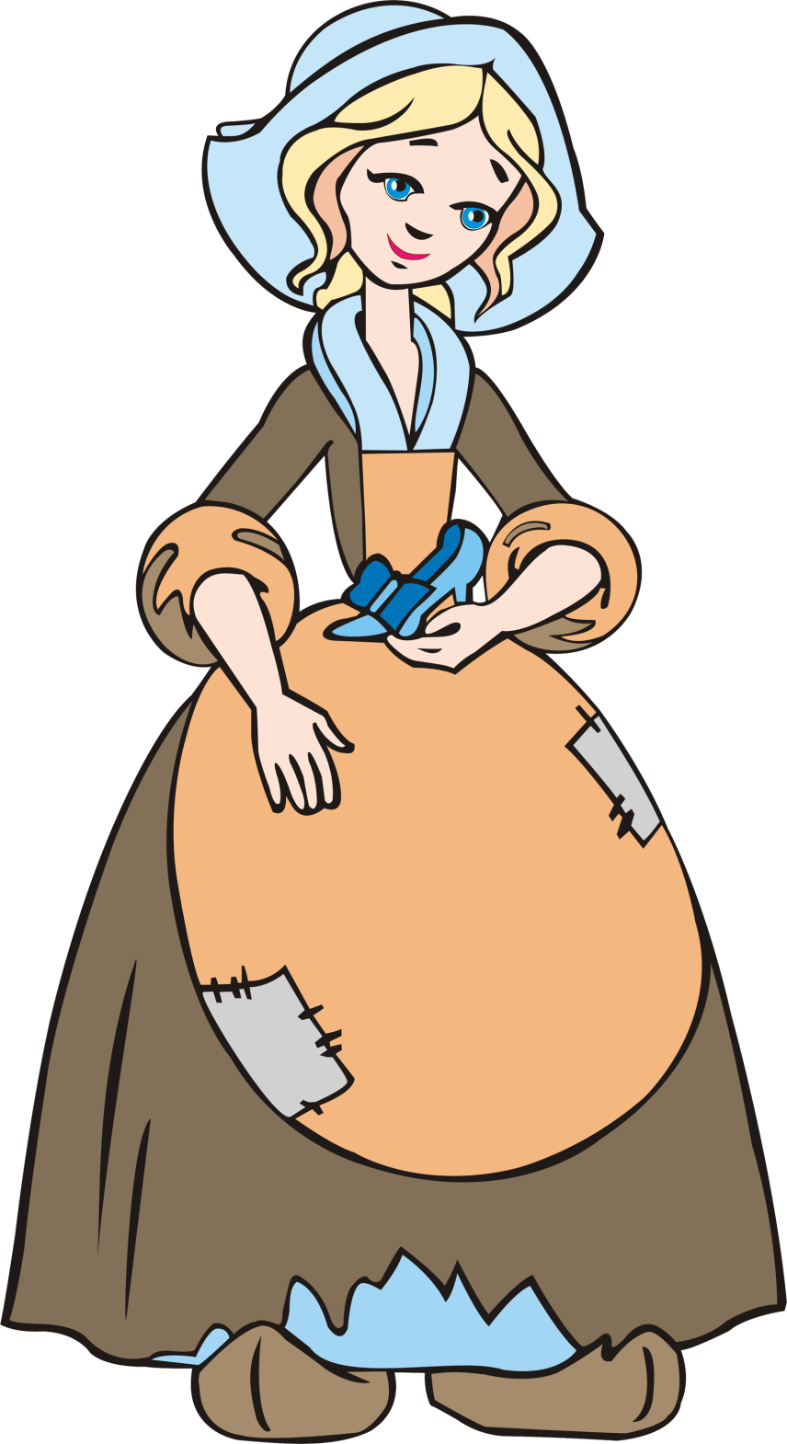

Slide 7
Министерство образования Приморского края
КГОБУ «Специальная (коррекционная) общеобразовательная школа-интернат III-VI видов»
Ресурсный центр дистанционного образования для детей-инвалидов
IX Межрегиональная педагогическая дистанционная научно-практическая конференция по теме:
«Актуальные вопросы и лучшие практики обучения учащихся с ограниченными возможностями здоровья в условиях современной образовательной системы»
Благодарю за внимание!

